Slide 1
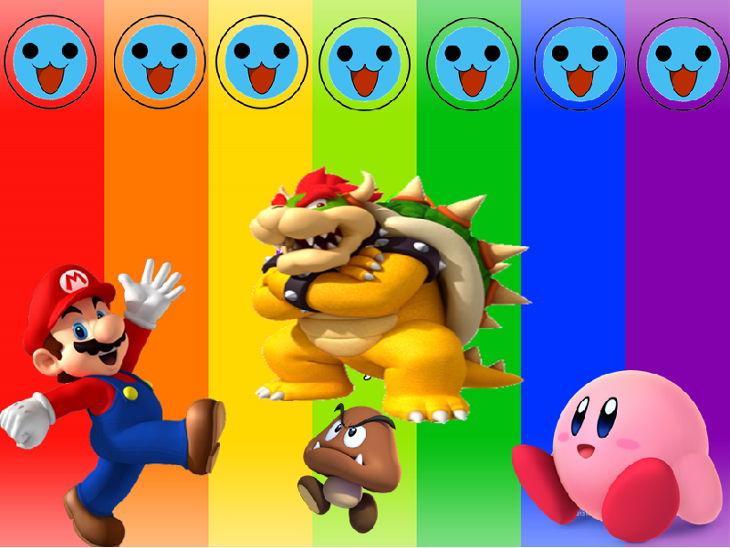
리듬 게임 천국
2016182019 성기홍
2016182026 이동수

Slide 2
1 | 수집과 구상 | -리소스 수집 -스테이지 별 모티브 게임 구상
2&3 | 사운드 체크 | 음악별로 박자를 넣을 구간을 정함
4 | 구현을 위한 기초 마련 | -프레임 워크 구현
5 | 오브젝트 구현 | -스테이지 별 유닛의 움직임 구현 -리듬에 따른 스프라이트 구현
6 | 메인화면과 튜토리얼 | -메인 화면 구현 -튜토리얼 구현 -메뉴 구현
7 | 중간 점검 | 개발방향 및 1차 발표 내용 점검
8 | 파일 입출력 구현 | 세이브 파일 , 점수 저장
9 | 게임 시작 종료 처리 난이도 조절 | -게임의 난이도 조절 -게임 점수화면 및 시작 전 화면 처리
10 | 마무리 | -버그 처리 및 릴리즈

Slide 3




별의 커비
2. 슈퍼마리오
3. 오버워치
4. 리듬세상

Slide 4
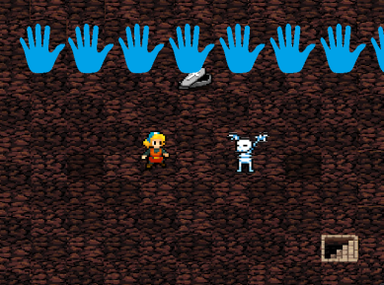

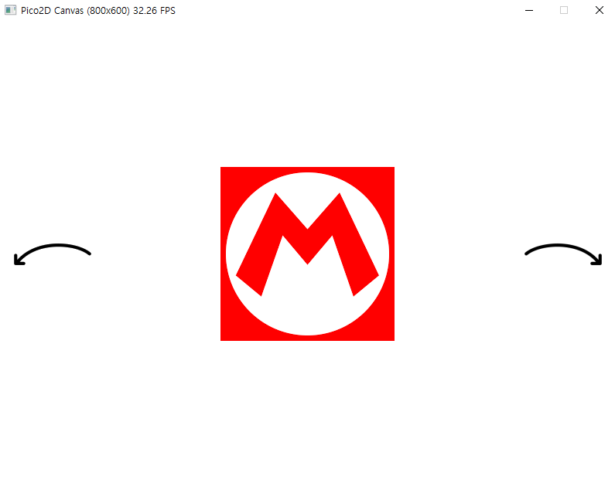
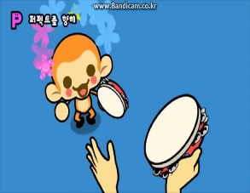
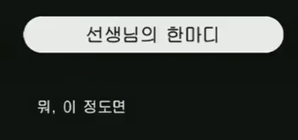
튜토리얼
튜토리얼 선택
&
되돌아가기
스킵&
되돌아가기
마무리
로고
타이틀
진행
게임 루프

Slide 5
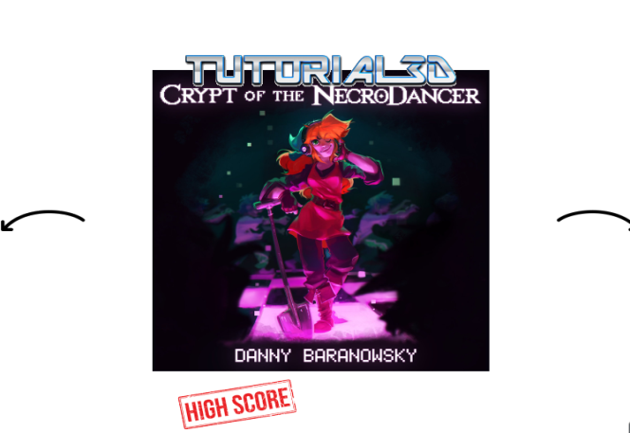
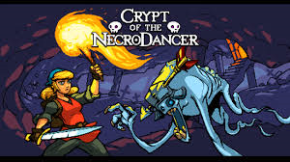

추가된 점(2차에 비해)
게임 선택화면 디자인 수정
위에 제목 및 상태 추가
HIGH SCORE 이미지 추가
추가 예정 : 폰트를 이용한 플레이 한 점수 출력
-네크로댄서
-듀토리얼로 적용된 게임
듀토리얼 플레이 화면
파란 색 손모양이 노트
목표지점은 가운데인 관의 위치
(목표물 이미지를 추가 하거나 선을 그을 예정)

Slide 6
 | 최소 범위 | 추가 범위
게임기능 | 타이밍 맞춰 입력을 못할시 점수 깎임 튜토리얼 게임 종료후 점수 및 평가 | 게임 시작전 난이도 게임 종료후 점수를 파일로 저장 스테이지를 깨야 다음 스테이지 엶 경고창
사운드 | 틀릴 때 효과음을 출력, 메인으로 깔릴 bgm 출력, 튜토리얼 시 타이밍을 나타내는 효과음 출력, 스테이지별 bgm을 출력(모티브로 한 게임 bgm), 타이밍 효과음 출력,
난이도 | 튜토리얼 및 기본 난이도 제공 | 하드모드 제공
애니메이션 | 틀릴 때 애니메이션 게임 진행 시 애니메이션, |  | 게임 종료 후 점수에 따른 애니메이션
스테이지 | 스테이지 4개(유명 게임을 모티브로 한 컨셉) 스테이지 내 화면은 해당게임의 배경과 애니메이션들로 구성 |  | 일시정지 퍼즐 종료 사운드 조절
컨트롤
 | ENTER 키와 SPACE키 타이밍에 맞추어 키보드를 입력 |  | 마우스의 움직임 방향으로 행동을 구현

Slide 7
평가항목 | 평가
발표 자료에 포함할 내용을 다 포함했는가? | B
게임 컨셉이 잘 표현되었는가? | B
게임 핵심 메카닉의 제시가 잘 되었는가? | B
게임의 실행 흐름이 잘 표현되었는가? | A
개발 범위가 구체적이며, 측정 가능한가? | B
개발 계획이 구체적이며 실행가능한가? | A

